Slide 1
软件工程实验 — Rational Rose 2003

Slide 2
Rational Rose 2003简介
Rational Rose是由美国的Rational公司开发的、面向对象的可视化建模工具。利用Rose工具，可以建立用UML描述的软件系统模型，它支持UML中的用例框图、活动框图、序列框图、协作框图、状态框图、组建框图和布局框图等。而且通过其正向和逆向转出工程代码的特性，可以支持C++、Java、Visual Basic和XML DTD 的代码生成和逆向转出工程代码。本章的实验环节我们以Rose 2003为基础，掌握其进行UML建模的基本操作。

Slide 3
Rose建模环境
Rose 提供了一套十分友好的界面让用户对系统进行建模。安装完Rose 之后，单击“开始”→“程序”→“Rational Software”→“Rational Rose Enterprise Edition”命令选项，则会出现如图所示的界面，选择Rose新模型的应用架构（Framework）界面。开发人员可以选择J2EE，J2SE1.2，J2SE1.3,jfc-11等应用框架进行系统分析和设计。

Slide 4
Rose模型的视图
Rational Rose模型提供了4种视图：用例视图（Use Case View）、逻辑视图（Logical View）、组件视图（Component View）和部署视图（Deployment View）。每当创建一个新的Rose模型时（扩展名为.mdl），Rose将自动生成上述视图，Rose把视图看作模型结构的第一层次。每种视图针对不同的对象，具有不同的用途。

Slide 5
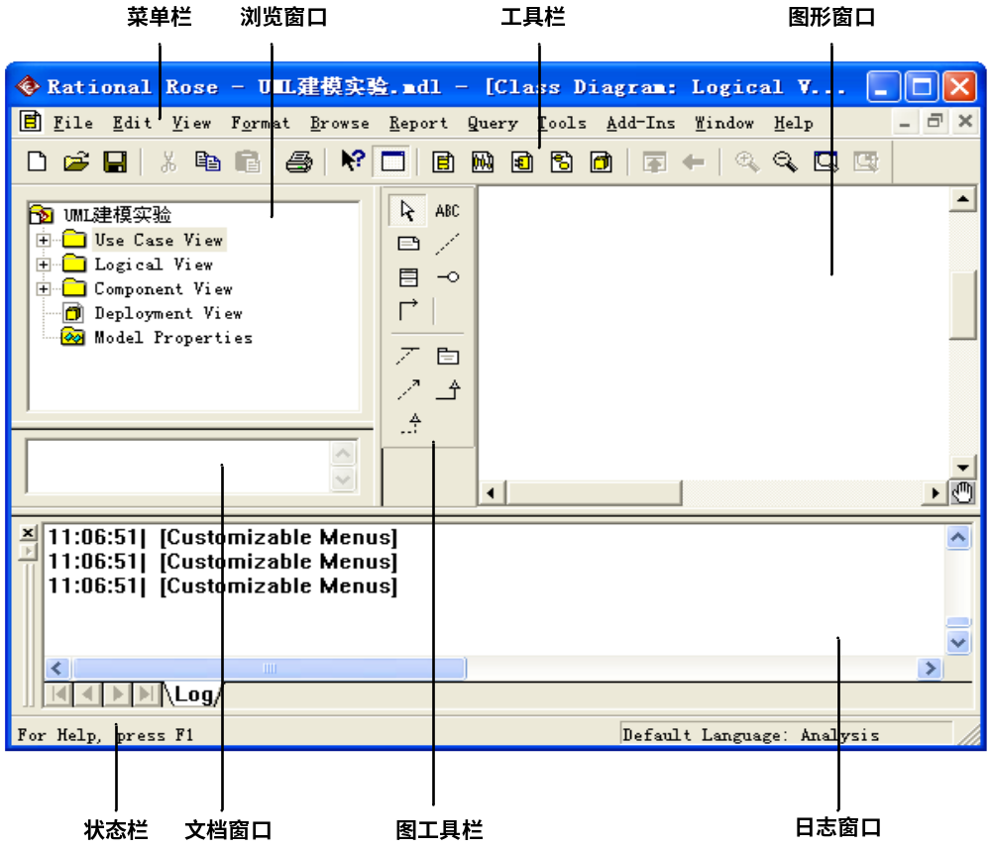
Rose建模界面
图2-39 Rose2003建模界面

Slide 6
应用Rose画用例图
1、实验目的
  (1) 理解用例图的基本概念。
  (2) 掌握运用Rose工具绘制用例图的基本操作。

Slide 7
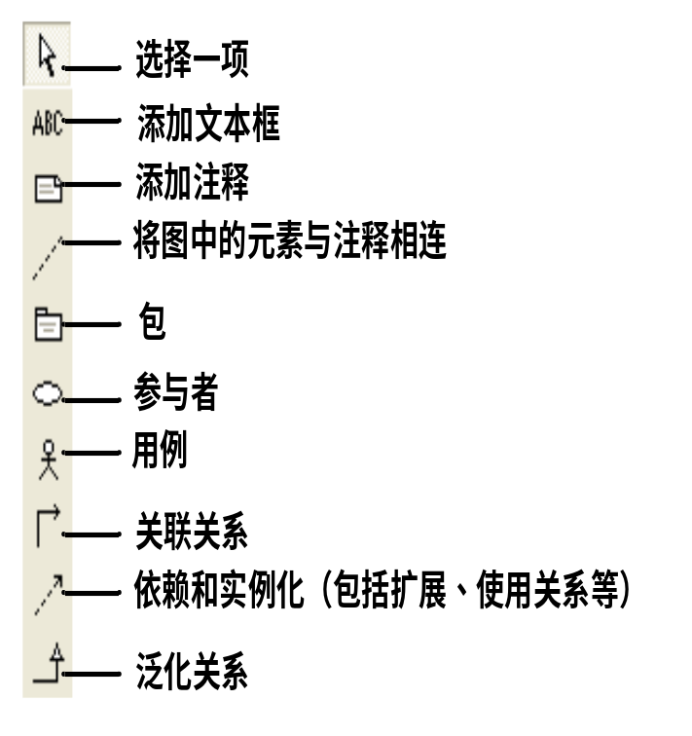
应用Rose画用例图
2、实验案例
  首先我们以一个网络教学系统为例进行简单的用例建模，接着学习下如何运用Rose工具绘制用例图。
图7-24 用例图的建模符号

Slide 8
应用Rose画用例图
2、实验案例
  已知某网络教学系统的功能需求如下：
    (1) 学生可以登陆网站浏览和查找各种信息以及下载文件。
    (2) 教师可以登陆网站给出课程见解、发布、修改和更新消息以及上传课件。
    (3) 系统管理员可以对页面进行维护和批准用户的注册申请。

Slide 9
应用Rose画用例图
分析：
  确定参与者
    通过上述需求描述的分析，可以确定系统的参与者为教师、学生和系统管理员。另外，教师、系统管理员和学生都可以从“网站用户”这个参与者泛化而来，网站用户即网站的注册用户，注册用户可以登录系统完成相应的操作。
  确定用例
    确定参与者使用的用例，可以通过提出“系统要做什么？”这样的问题完成。在网络教学系统中，学生可以浏览课程简介，教学计划，学习方法等教师发布的文章，并可以根据关键字查询文章。此外，在对学生进行下载权限的鉴别后，学生可以从网站上下载课件。教师作为教学的主导者，使用此网站可以发布学习方法，课程重点等和教学相关的文章，以及和课程相关的通知等，还可以将某一门课程的课件上传。系统管理员作为网站专门的管理人员，负责维护页面，处理注册申请的工作。因此，可以确定网络教学系统的用例有：登录系统，文章浏览、文章搜索、权限认证、文件下载、添加课程简介、上传课件、文章或消息发布、文章或消息修改、页面维护、处理注册申请。

Slide 10
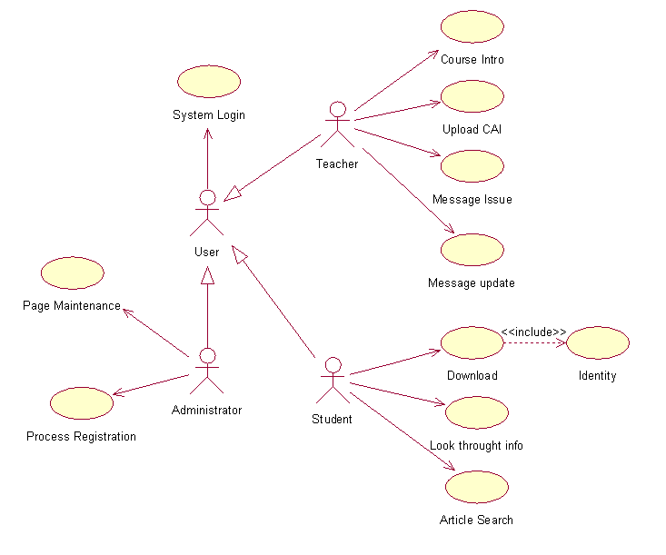
应用Rose画用例图
综上所述，可以得出系统用户参与的总的用例图如右图所示。从图中可以清楚地看到泛化关系与各个参与者所参与的用例。
操作步骤 (略)
图7-25 网络教学系统总的用例图

Slide 11
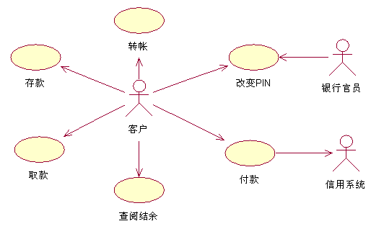
应用Rose画用例图
3、实验内容
  利用Rose工具画出ATM（自动柜员机）系统总的用例图。
图7-31 ATM自动柜员机系统总的用例图

Slide 12
应用Rose画用交互图
1、实验目的
  (1) 理解时序图的基本概念。
  (2) 理解协作图的基本概念。
  (3) 掌握在Rational Rose中绘制交互图的操作方法。

Slide 13
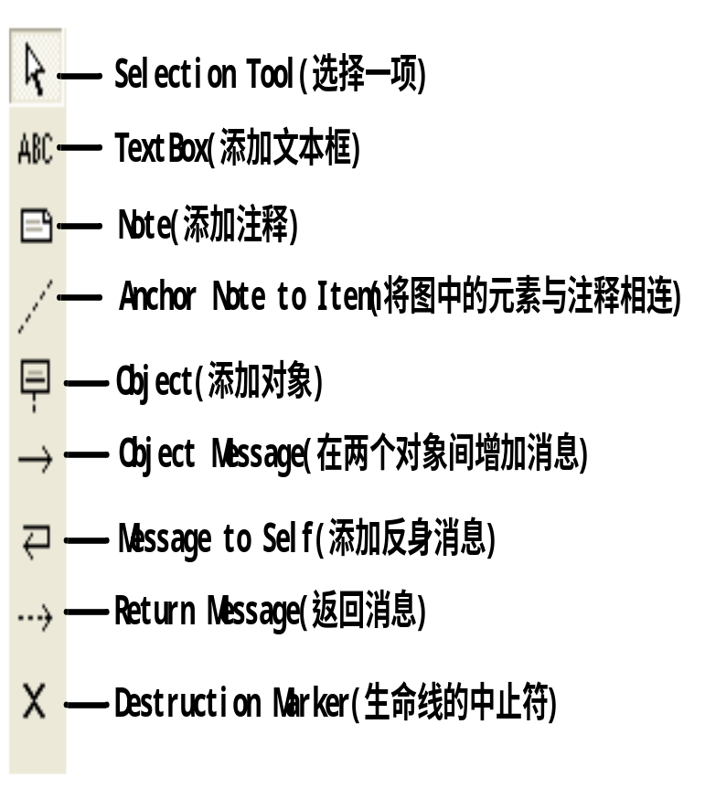
应用Rose画用交互图
2、实验案例
  如右图所示，分别是Rose 2003中提供的时序图和协作图的建模图形符号。
图7-32 时序图的建模符号

Slide 14
应用Rose画用交互图
2、实验案例
  在本节实验里，我们仍然以前一节中的网络教学系统案例为例，运用Rose工具为“学生下载文件”这一用例设计时序图和协作图。
  分析：对于“学生下载文件”这一用例来说，学生要下载文件，首先要向下载窗口发送请求，然后下载窗口将下载的参数传递给服务器，服务器与数据库交互以获得用户的权限的认证，认证信息再通过服务器以及下载窗口传递给学生。

Slide 15
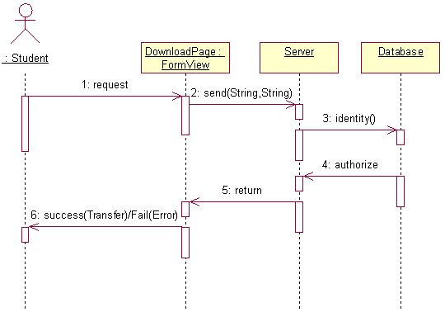
应用Rose画用交互图
  根据以上对学生下载文件的流程分析，可设计出如下图7-34所示的时序图。
【时序图说明】
① request：学生发送下载请求。
② send（String,String）：传送下载参
数的函数。
③ identity（）：验证用户权限的函数。
④ authorize:返回认证信息的函数。
图7-34 学生下载文件的时序图

Slide 16
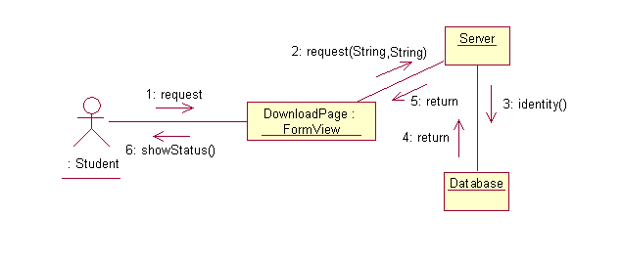
应用Rose画用交互图
  根据以上对学生下载文件的流程分析，可设计出如下图7-35所示的协作图。
【协作图说明】
① request：学生发送下载请求。
② request（String，String）：传递下载
参数的函数。
③ identity()：验证用户权限的函数。
④ showStatus()：返回下载状态的函数。
如果认证成功，开始下载，不成功则报错。
图7-35 学生下载文件的协作图

Slide 17
应用Rose画用交互图
  接下来，我们具体学习下如何运用Rose 2003绘制时序图和协作图。
  操作步骤（略）

Slide 18
应用Rose画用交互图
  接下来，我们具体学习下如何运用Rose 2003绘制时序图和协作图。
  操作步骤（略）

Slide 19
应用Rose画用交互图
3、实验内容
  1）画出某银行客户Joe通过ATM自动柜员机取款的时序图。
  2）画客户Joe取20美元的协作图

Slide 20
应用Rose画类图
1、实验目的
  (1) 理解类间关系的基本概念。
  (2) 掌握描绘类间关系的方法。
  (3) 掌握在Rational Rose中绘制类关系的操作方法。

Slide 21
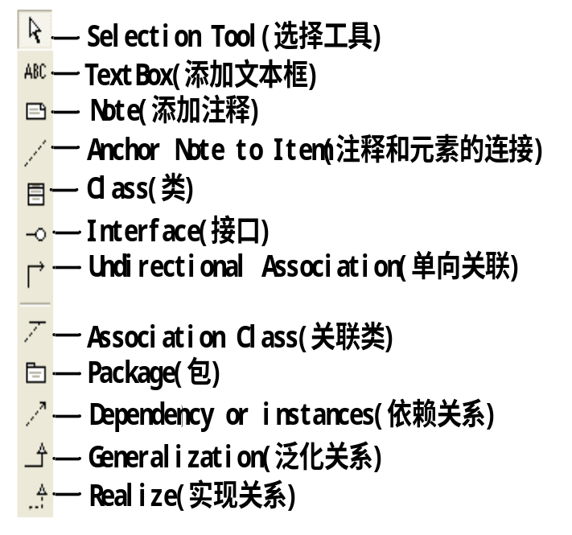
应用Rose画类图
2、实验案例
  如图7-50所示，是Rose 2003中提供的类图的建模图形符号。
图7-50 类图的建模符号

Slide 22
应用Rose画类图
在本节实验里，我们仍然以网络教学系统案例为例，运用Rose工具创建整个网络教学系统的类图。
操作步骤 （略）

Slide 23
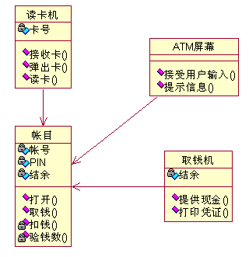
应用Rose画类图
3、实验内容
  利用Rose画出如图7-64所示的ATM系统中取款这个用例所涉及的类图。
图7-64 ATM系统中取款这个用例所涉及的类图

Slide 24
应用Rose画类图
1、实验目的
  (1) 理解什么是状态和状态图。
  (2) 学会使用Rose绘制状态图。
  (3) 熟悉活动图的基本功能和使用方法。
  (4) 掌握如何使用Rose绘制活动图的方法。

Slide 25
应用Rose画类图
3、实验内容
  利用Rose画出如图7-64所示的ATM系统中取款这个用例所涉及的类图。
图7-64 ATM系统中取款这个用例所涉及的类图

Slide 26
应用Rose画状态图和活动图
1、实验目的
  (1) 理解什么是状态和状态图。
  (2) 学会使用Rose绘制状态图。
  (3) 熟悉活动图的基本功能和使用方法。
  (4) 掌握如何使用Rose绘制活动图的方法。

Slide 27
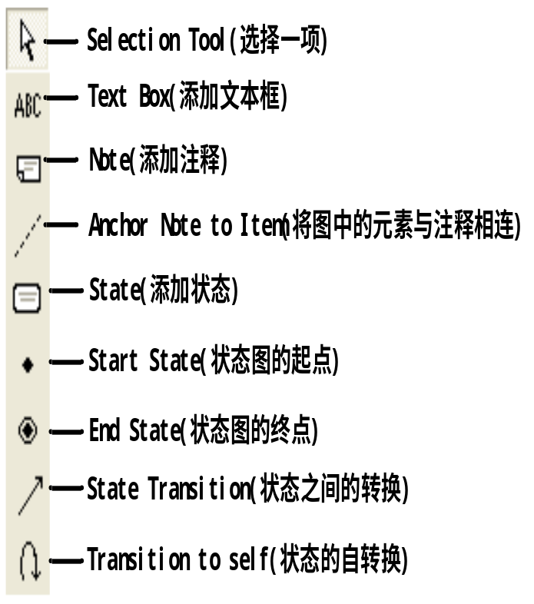
应用Rose画状态图和活动图
2、实验案例
  如图7-65所示，分别是Rose 2003中提供的状态图和活动图的建模图形符号。
图7-65 状态图的建模符号

Slide 28
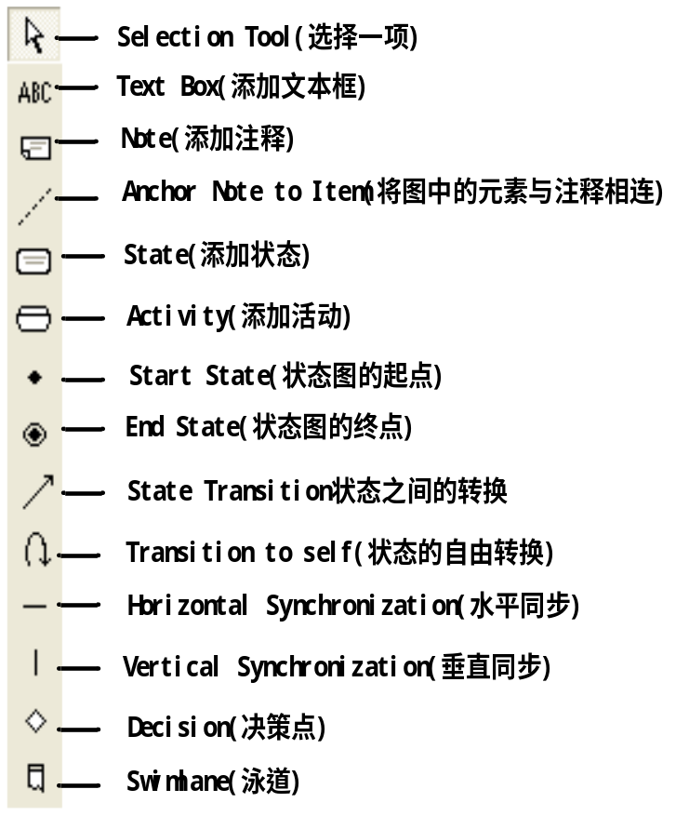
应用Rose画状态图和活动图
2、实验案例
  如图7-65、 7-66所示，分别是Rose 2003中提供的状态图和活动图的建模图形符号。
图7-66 活动图的建模图形符号

Slide 29
应用Rose画状态图和活动图
2、实验案例
  如图7-65、 7-66所示，分别是Rose 2003中提供的状态图和活动图的建模图形符号。
图7-66 活动图的建模图形符号

Slide 30
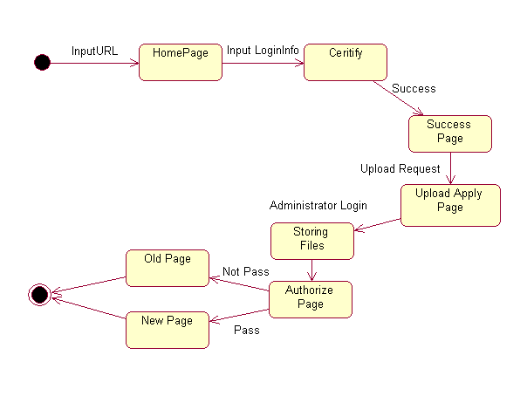
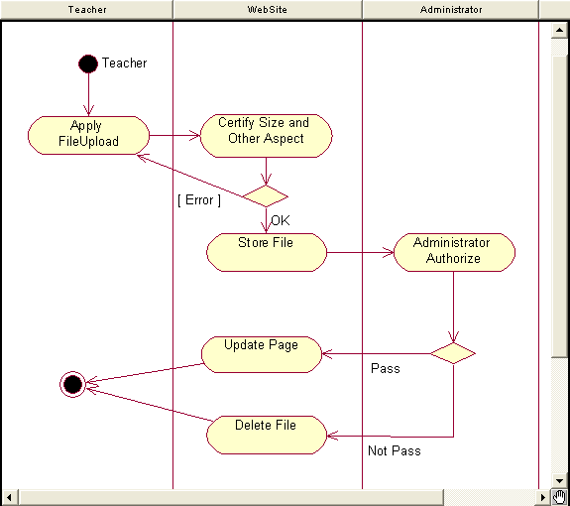
应用Rose画状态图和活动图
2、实验案例
  如图7-65、 7-66所示，分别是Rose 2003中提供的状态图和活动图的建模图形符号。
图7-67 系统的状态图
图7-68 教师上传课件的活动图

Slide 31
应用Rose画状态图和活动图
2、实验案例
  如图7-65、 7-66所示，分别是Rose 2003中提供的状态图和活动图的建模图形符号。
图7-67 系统的状态图
图7-68 教师上传课件的活动图

Slide 32
应用Rose画状态图和活动图
3、实验内容
  1）画出在ATM柜员机系统中所涉及到的账目类的状态图。
  2）利用Rose工具画出ATM系统中“客户插入卡”的活动图。

Slide 33
应用Rose画组件图和部署图
1、实验目的
  (1) 理解组件图的基本概念；
  (2) 理解部署图的基本概念；
  (3) 掌握组件图和部署图绘制的方法。

Slide 34
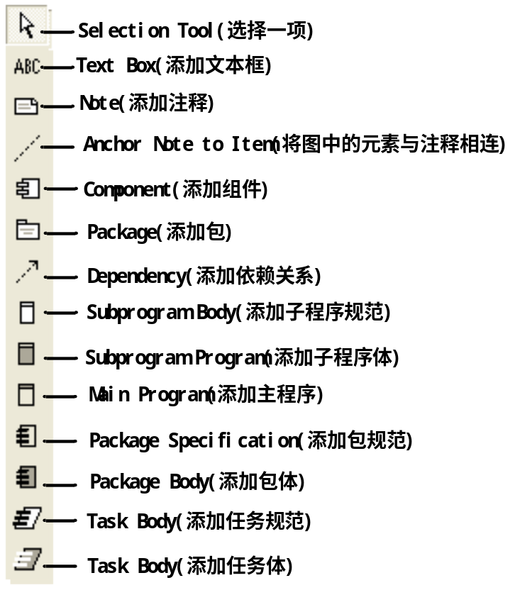
应用Rose画组件图和部署图
2、实验案例
  如图7-78、7-79所示，分别是Rose 2003中提供的组件图和部署图的建模图形符号。
图7-78 组件图的建模符号

Slide 35
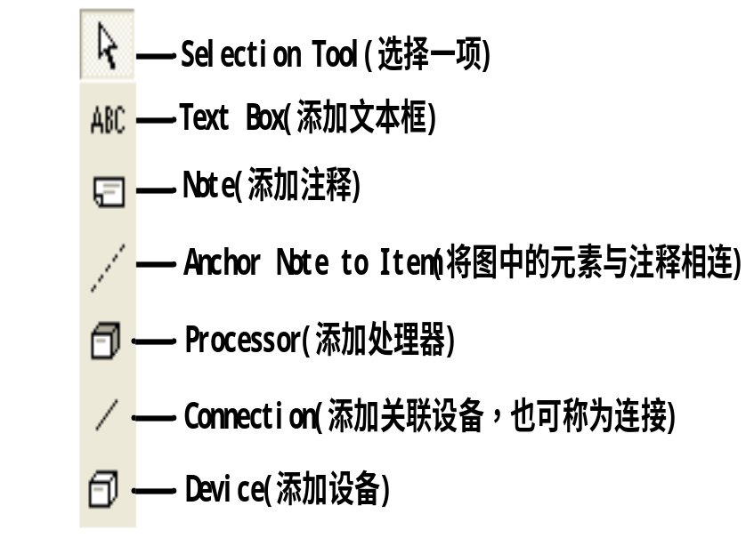
应用Rose画组件图和部署图
2、实验案例
  如图7-78、7-79所示，分别是Rose 2003中提供的组件图和部署图的建模图形符号。
图7-79 部署图的建模图形符号

Slide 36
应用Rose画组件图和部署图
2、实验案例
  如图7-78、7-79所示，分别是Rose 2003中提供的组件图和部署图的建模图形符号。
图7-79 部署图的建模图形符号

Slide 37
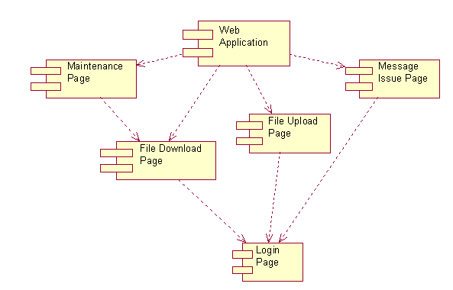
应用Rose画组件图和部署图
下面以如图7-80、7-81所示的网络教学系统的组件图和部署图为例，来说明下UML中组件图、部署图的绘制方法。
图7-80 网络教学系统的组件图

Slide 38
应用Rose画组件图和部署图
下面以如图7-80、7-81所示的网络教学系统的组件图和部署图为例，来说明下UML中组件图、部署图的绘制方法。
图7-80 网络教学系统的组件图

Slide 39
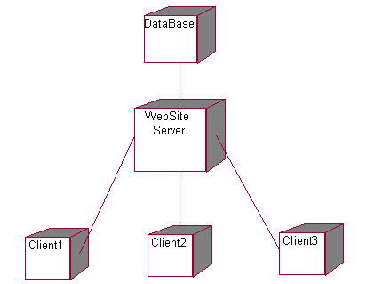
应用Rose画组件图和部署图
下面以如图7-81所示的网络教学系统的组件图和部署图为例，来说明下UML中组件图、部署图的绘制方法。
图7-81 网络教学系统的组件图

Slide 40
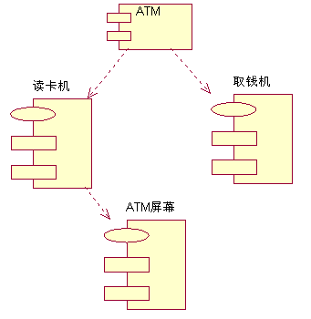
应用Rose画组件图和部署图
3、实验内容
  1）利用Rose工具画出如图7-89所示的ATM系统的组件图
图7-89 ATM系统的组件图

Slide 41
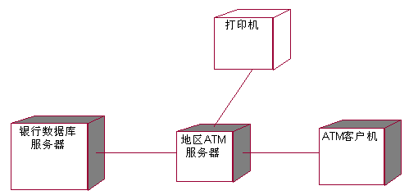
应用Rose画组件图和部署图
3、实验内容
  2）利用Rose工具创建如下图7-90所示的ATM系统的部署图
图7-90 ATM系统的部署图

